Slide 1

ZPE
& Projetos de Hidrogênio Verde
Junho, 2024

Slide 2

nossa
MISSÃO
A missão da ABIHV é incentivar a criação de condições para que o Hidrogênio Verde seja produzido e comercializado da forma mais competitiva e ampla no Brasil, promovendo um futuro sustentável e econômico para todos.
DISSEMINAÇÃO
Organizar reuniões e seminários para debater e apresentar sugestões para utilização de recursos energéticos oriundos do Hidrogênio Verde
LIDERANÇA
Contribuir ativamente no desenvolvimento das condições necessárias para produção de Hidrogênio Verde e seus derivados, de forma competitiva no Brasil, promovendo o desenvolvimento econômico sustentável do país
nossos
OBJETIVOS
não exaustivo
COMPETITIVIDADE
Contribuir a formulação de políticas públicas voltadas ao setor, através da legítima representação de interesses frente aos órgãos do Poder Executivo e Legislativo, bem como Agências Reguladoras
SUSTENTABILIDADE
Incentivar a inserção e participação do Hidrogênio Verde na matriz energética brasileira
COMPROMISSO COM A SOCIEDADE
Valorizar a ampla contribuição do Hidrogênio Verde à sociedade brasileira por meio da geração de renda, tecnologia e empregos, pautada por uma atuação diversa, inclusiva, socialmente responsável e reconhecida pela sociedade

Slide 3






























Maiores investidores do H₂V no Brasil
Indústria de hidrogênio com expressividade no PIB nacional
Empresas Fundadoras
Novas Associadas

Slide 4
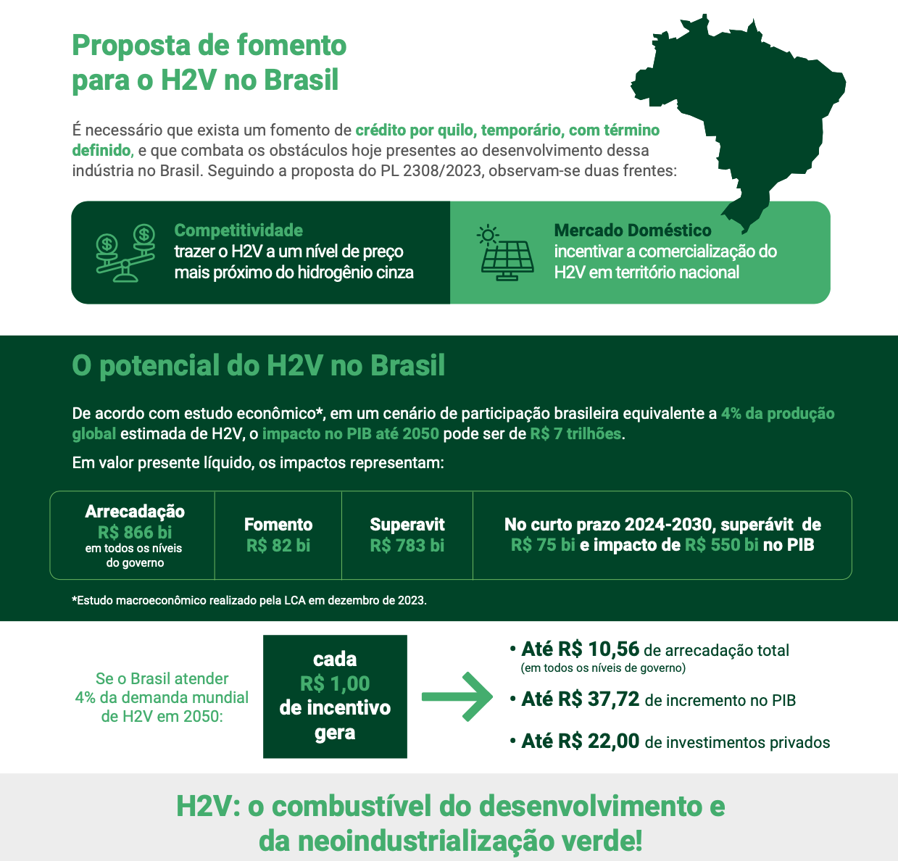
Até 2050 os investimentos em H2V podem impactar o PIB em ~ R$ 7 Trilhões de Reais

Slide 5
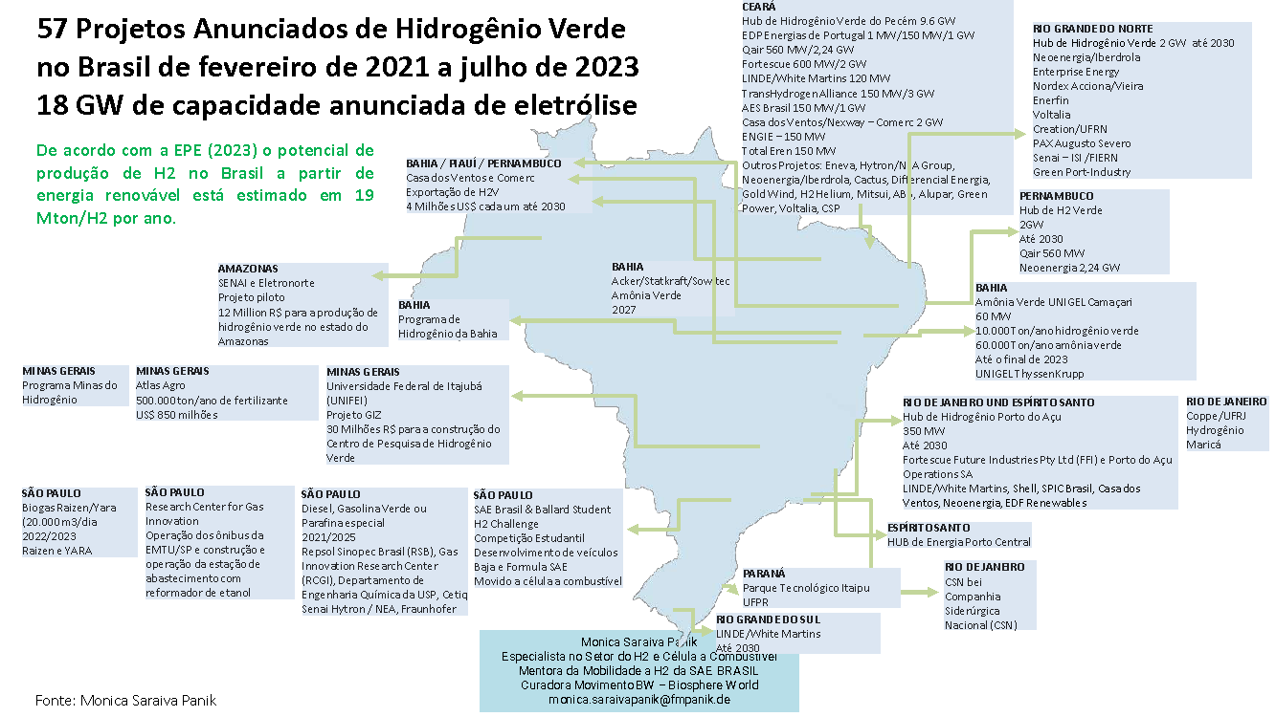
Mais de 50 projetos de H₂V entre anunciados e em estudo

Slide 6
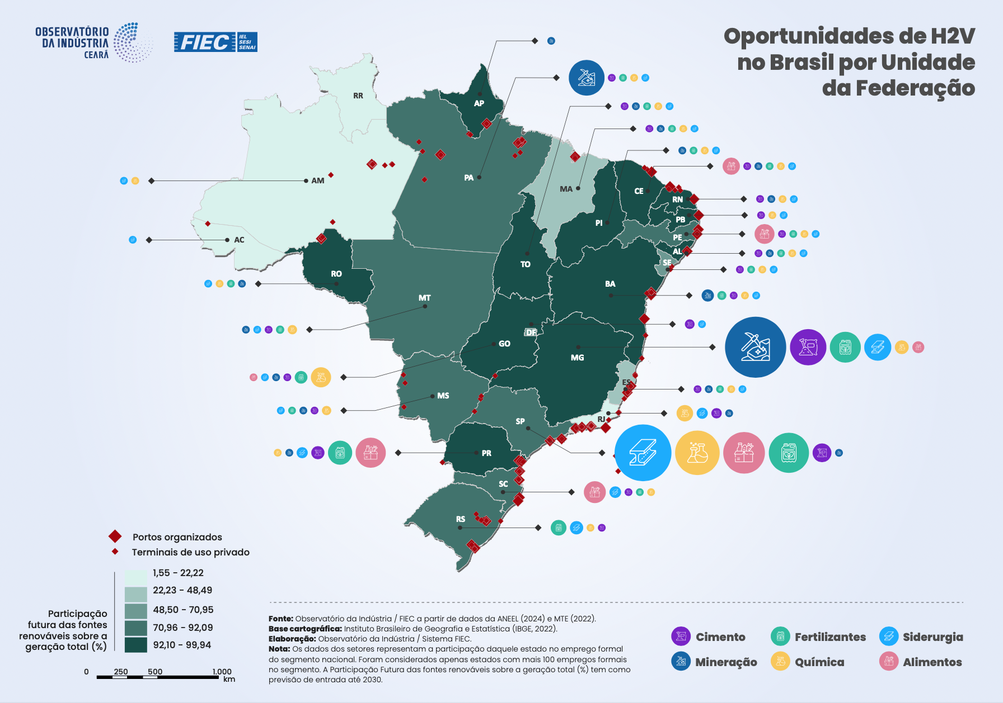

Slide 7
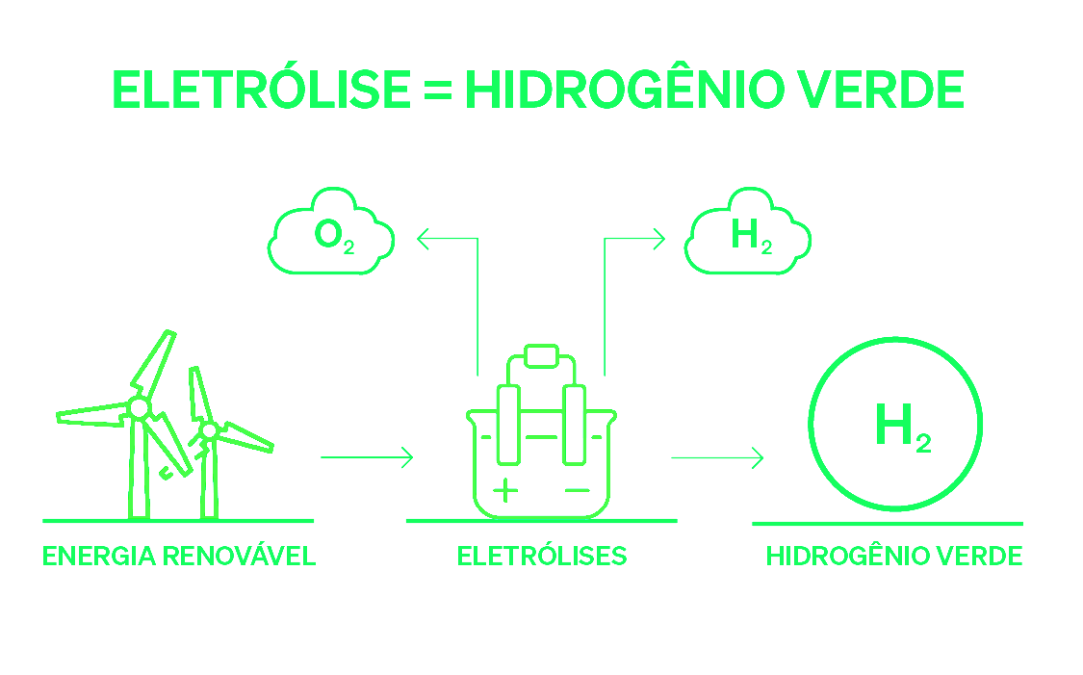
Como é feito o H₂V?
Atingimentos dos objetivos de descarbonização
Link da imagem: https://drive.google.com/file/d/1Bo_PJz7mbiXfZHgEI0k-JqcINVM_M3OV/view?usp=sharing

Slide 8



Em uma agenda de baixo carbono,
o H₂V é uma das soluções
TENDÊNCIAS GLOBAIS PARA A
AGENDA DE BAIXO CARBONO
Estratégias de neutralidade climática (2050)
Expansão de energias renováveis
Novos produtos e fontes energéticas de baixo carbono - Hidrogênio
Reduzir emissão de CO2
Fim dos subsídios a fontes fósseis
Sistemas de Precificação de Carbono (mercado de carbono e taxação)
Taxa de Carbono na Fronteira (União Europeia) - CBAM
Fonte: CNI 2024

Slide 9
Brasil: Potencialmente o H2V mais barato do mundo
5 vezes
(H2 pot.Verde 500 vezes)
2
1
3
Brasil pode se tornar líder, mas os outros países estão respondendo com incentivos (USA, EU, Japão)

Slide 10
USA: $360 Bi incentivos, Competição global
Neo-Industrialização Verde
H2@Scale Enabler for Deep Decarbonization
USA está diminuindo de maneira imediata o custo e riscos do H2V, e com isso
atraindo investimentos e propiciando sua Neo-industrialização Verde

Slide 11
Desafio H2V competitivo com cinza
Temporariamente o H2V é mais caro que o cinza, mas com investimentos o H2V será mais barato nos locais com melhores recursos e maior adensamento da cadeia
Link da imagem: https://drive.google.com/file/d/1Bo_PJz7mbiXfZHgEI0k-JqcINVM_M3OV/view?usp=sharing

Slide 12
Por que ZPE para H2 Verde?
Segurança jurídica (Lei)
Atende exportação e mercado nacional
Regime teoricamente descomplicado:
  Principalmente para uma indústria nova
  Benefícios consolidados
Link da imagem: https://drive.google.com/file/d/1Bo_PJz7mbiXfZHgEI0k-JqcINVM_M3OV/view?usp=sharing

Slide 13
Planta H2V _ ZPE
5
3
4
2
Neoindustrialização Verde
1

Slide 14
ZPE – Lei 11.508/2007
Deve-se assegurar um regime de ZPE moderno com o máximo de segurança jurídica, neutralizando subjetivismos relacionados à:
  Limitação física das estruturas destinadas aos projetos
  Atividades realizadas fora da poligonal (ex. prestação de serviço na área portuária)
  Definição de Matéria Prima e Produto Intermediário (no caso Água e Eletricidade para H2V)
  Criação de filial operacional fora da poligonal (ex. desalinização)
  Renovação do Regime/ Prazo (Mais objetividade e assertividade)
Celeridade na avaliação e aprovação dos projetos pelo CZPE, teoricamente deve ser trimestral
Regime deve atender à realidade de projetos complexos como é o caso da indústria de H2V (conceito de “Projeto Integrado”)
Aperfeiçoamento do escopo
  inclusão de materiais de construção, locação de equipamentos no rol das suspensões
  manutenção da suspensão tributária em caso de venda interna para exportação
Garantir sinergia e segurança jurídica à luz das normas estaduais (ao menos até a total implementação da reforma tributária)
Garantir uma adequada recepção da lei pela Reforma Tributária, em especial no período de transição. Pontos de atenção:
  Inclusão de serviços / Prazo de vigência
Link da imagem: https://drive.google.com/file/d/1Bo_PJz7mbiXfZHgEI0k-JqcINVM_M3OV/view?usp=sharing

Slide 15

Obrigado!
abihv_br
abihv_br
contato@abihv.org.br
https://abihv.org.br

Slide 16
Oportunidades
Diversificação da matriz energética, reduzindo a dependência de combustíveis fósseis e aumentando a segurança energética.
Estímulo ao desenvolvimento de tecnologias de energia renovável, como solar e eólica, devido à necessidade de produção de hidrogênio verde.
Fomento à inovação e criação de empregos na cadeia de valor do hidrogênio, desde a produção até a distribuição e utilização em diferentes setores.
Potencial para redução das emissões de gases de efeito estufa, especialmente se a produção de hidrogênio for baseada em fontes renováveis.
Promoção de parcerias internacionais para comércio de hidrogênio e tecnologias associadas, impulsionando a cooperação e o intercâmbio tecnológico entre países.

Slide 17
Desafios
Fechar o gap de preços entre o hidrogênio cinza – produzido de gás natural – e o hidrogênio verde.
Desenvolvimento de tecnologia industrial e Infraestrutura maduras e de qualidade, para atender aos requisitos de projetos de H2.
Imprevisibilidade (variabilidade) do custo dos encargos da energia.
Elaboração de normalização técnica e padrões de certificação de H2 de baixo carbono reconhecida.
Sistema de transmissão de energia com atendimento às regiões (norte/nordeste) onde o potencial de energia renovável é o maior do território brasileiro.
Desenvolvimento de um ecossistema maduro e escalável de fornecedores de equipamentos, parceiros tecnológicos, investidores e offtakers para apoiar a tomada de decisão de novos investimentos.

Slide 18
4 vantagens da política pública de H2V para o Brasil
Importância do PL 2308
1. Sem renúncia fiscal no curtíssimo prazo até 2026;
2. Gasto total do governo integralmente coberto e com folga pela arrecadação decorrente da própria indústria de hidrogênio;
3. Neoindustrializaçao verde de diversos setores produtivos brasileiros como fertilizantes, aço, cimento etc.;
4. Descarbonização da economia brasileira, desenvolvimento tecnológico e geração de empregos de alta qualidade.
O apoio dos estados do Nordeste ao PL 2308, do Senador Otto Alencar e Cid Gomes, é essencial para que esta indústria possa se tornar uma realidade

Slide 19
DESTAQUES SETORIAIS
VANTAGENS COMPETITIVAS
• CIMENTO
Emissão de GEE 11% menor que a média mundial do setor
• PAPEL E CELULOSE
9 milhões de ha destinados ao cultivo de árvores para fins industriais. 5,9 milhões de ha preservados em florestas nativas.
Taxa de reciclagem de 66,9% (uma das mais altas do mundo)
• ALUMÍNIO
56% de todo o alumínio consumido no país é reciclado (média global: 26%).
97% das latas para bebidas são recicladas
• VIDRO
400 mil toneladas de vidro são recicladas por ano, o equivalente à 100 mil toneladas de GEE não emitidas anualmente
• AÇO
Cerca de 12% da produção é obtida a partir do uso do carvão vegetal
(aço com baixa pegada de carbono)
• QUÍMICO
Redução de 44% das emissões de GEE nos processos industriais (2006-2016)
62%
RENOVÁVEL
Matriz energética na indústria nacional

Slide 20
Por que descarbonizar?
PLANOS DESCARBONIZAÇÃO
Sustentabilidade e globalização
Investimentos anunciados por governos
em iniciativas de descarbonização
E.U.A.
USD 360 bilhões
(Inflation Reduction Act IRA)
EU
Green Deal
Industrial Plan -
USD 300 bilhões
China
USD 280 bilhões
Japão
USD 145 bilhões
Fonte: CNI 2024

